Slide 1
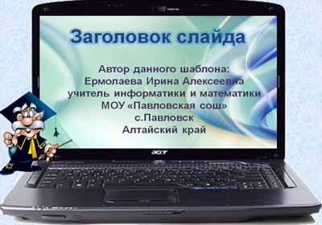

МБОУ СОШ №3
имени Тази Гизата г.Агрыз
Республики Татарстан
Республиканский
Антинаркотический проект
SАMОSТОЯТЕЛЬНЫЕ ДЕТИ
(SMS-ДЕТИ)
Отряд " Easy Kids"

Slide 2
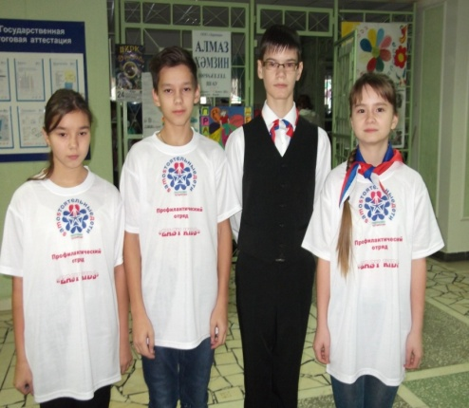
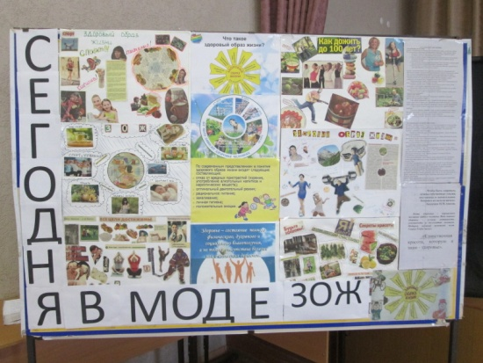
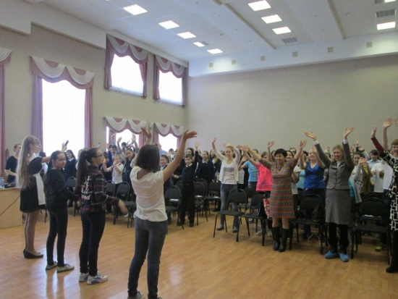
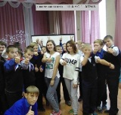
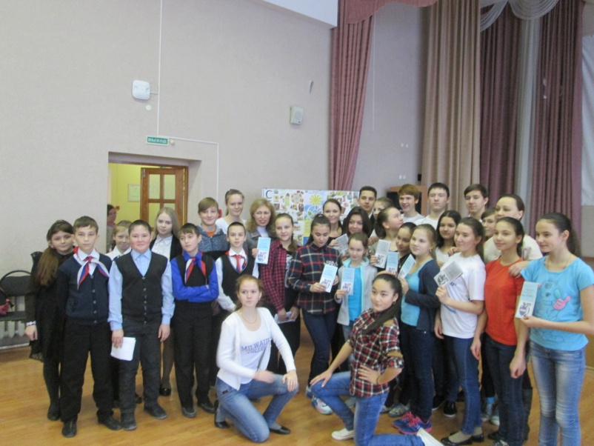
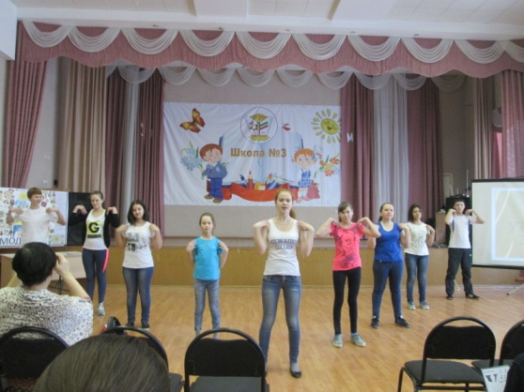
Участники проекта «SaMoSтоятельные дети» Отряд " Easy Kids« провели акцию
«Здоровая мама - здоровый ребенок!», активно пропагандировали нравственные ценности и семейные традиции по формированию здорового образа жизни, проводя разъяснительную работу. Ребята завязывали оранжевые ленточки на запястья – символ солнца, плодородия, творческой активности.

